Slide 1

K/3 Cloud 技术开发培训
----BOS 业务插件开发
K/3产品部
Notes:
注：云图标可根据标题长度适度调整移动，以标题右上角，与标题上、右均等距离7个像素为标准。

Slide 2
课程说明：
课程简介：
本课程介绍K/3 Cloud BOS 业务插件的开发及配置，以功能讲解辅之案例演练帮助学员快速掌握K/3 Cloud BOS平台的核心功能。

Slide 3


目录
概述
业务插件概览
如何开发插件
案例演练

Slide 4
目录
概述
业务插件概览
如何开发插件
案例演练

Slide 5
K/3 Cloud 分层架构图
展示层
Silverlight Web客户端
WPF 桌面客户端
Office客户端
移动客户端
客户端公共编程模型+客户端插件+第三方设备集成接口
Http
Http
服务层
动
态
表
单
元
数
据
Web
服
务
器
动态表单UI生成服务
动态表单控制服务
业务服务
内核层
表单动态生成引擎
动态表单控制器
动态表单视图模型
动态表单数据模型
动态表单编程接口
扩展逻辑层
表单生成插件
表单逻辑服务
表单操作
缺省值计算函数
业务插件
应用服务
器
动态表单逻辑组件
动态表单服务端编程接口
动态表单服务端插件
校验规则
数据库服务器
元数据
业务数据

Slide 6
目录
概述
业务插件概览
如何开发插件
案例演练

Slide 7
BOS业务插件开发概览
BOS业务插件用以解决什么问题？
    标准业务对象的的业务逻辑应用：
      标准业务对象没有实现的控制；
      已有操作和服务未支持的功能；
      更灵活的控制方式和客户化定制；
    客户二次开发的需求；
      快速开发、快速实施、快速应用；
      可配置，可测试，快速部署；
      有哪些插件？
    Web层
      表单插件
      列表插件
      表单构建插件
    App层
      服务插件
Notes:
什么时候用插件:实体服务规则/值更新事件/配置服务无法满足需要时,才采用插件二次开发

Slide 8
BOS业务插件开发概览
插件接口特性
    使用C# 4.0
    支持继承和扩展
    已封装业务插件；
      组织控制；
      基础资料分配
      ………
      支持插件顺序
      支持动态语言
        IronPython 2.6.1

Slide 9
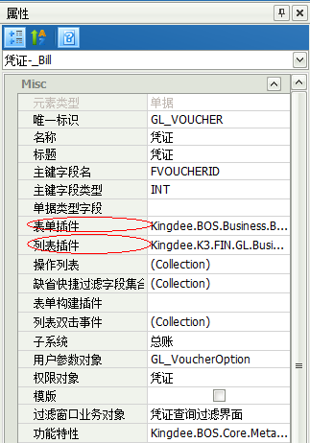
BOS业务插件开发概览—插件分类
表单插件
  用于单个表单编辑界面
  运行于Web层
列表插件
  用于列表
  运行于Web层

Slide 10
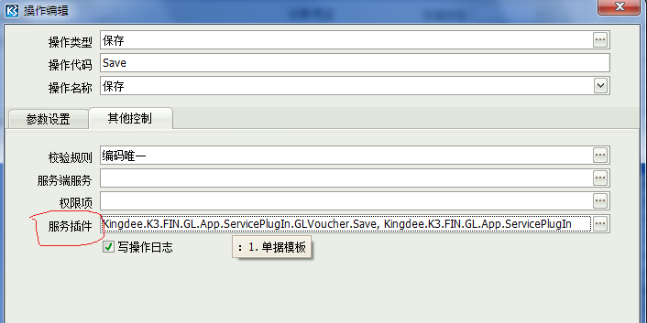
BOS业务插件开发概览 – 插件分类
服务插件
  挂在操作上的服务插件，对于操作进行扩展
  和校验器配合使用
  运行于App层
插件配置入口
操作列表 – 编辑操作

Slide 11
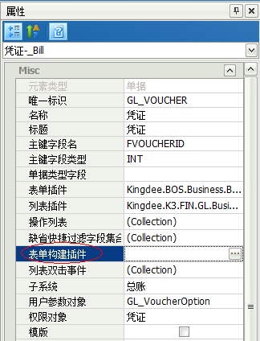
BOS业务插件开发概览 – 插件分类
表单构建插件
  对于表单界面进行自定义的插件
  运行于Web层
  自定义菜单、控件

Slide 12
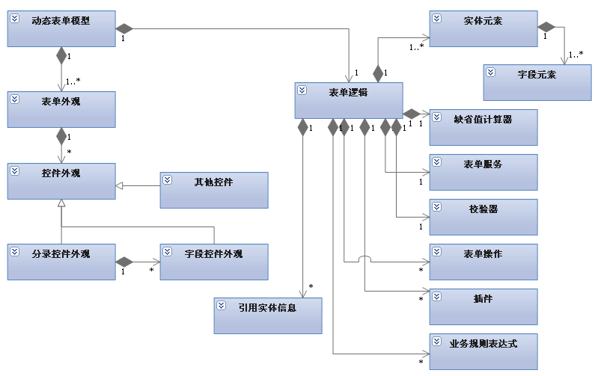
BOS业务插件开发概览
动态表单元数据结构

Slide 13
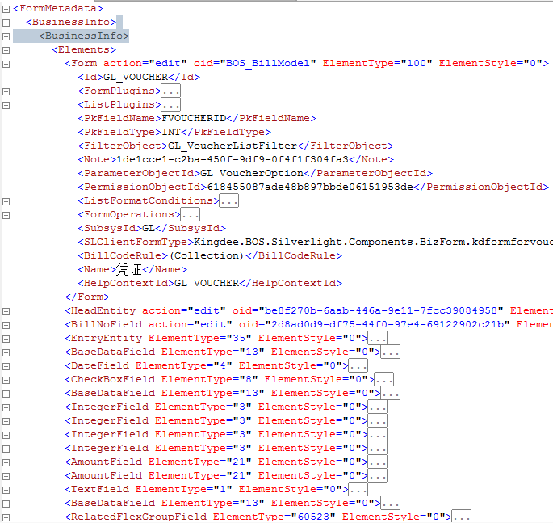
BOS业务插件开发概览
动态表单元数据结构

Slide 14
目录
概述
业务插件概览
如何开发插件
  接口结构
  插件中常用的对象说明
  具体的代码示例
案例演练

Slide 15
目录
概述
业务插件概览
如何开发插件
  接口结构
  插件中常用的对象说明
  具体的代码示例
案例演练

Slide 16
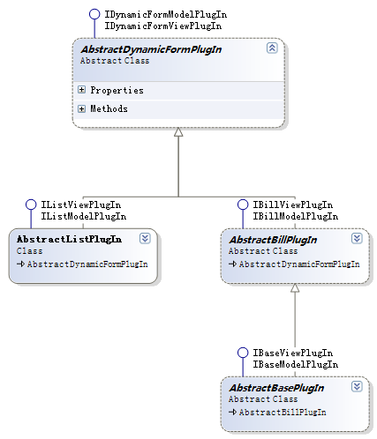
如何开发插件 – 接口结构
表单插件和列表插件
继承层次
  表单
  单据
  单据列表
  基础资料
插件针对对象
  动态表单
  单据
  基础资料

Slide 17
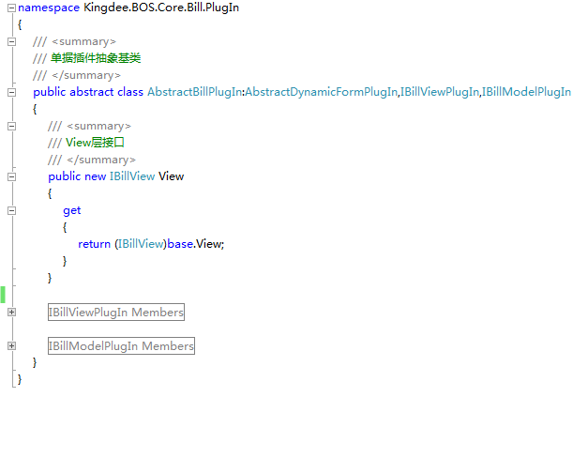
如何开发插件 – 接口结构
AbstractBillPlugIn 接口
动态表单视图插件编程模型接口
定义了视图模型扩展
允许通过接口处理视图，实现特定业务需求

Slide 18
如何开发插件 – 接口结构
AbstractBillPlugIn的ViewPlugin插件接口
OnInitialize
请求加载页面时触发初始化事件
此时Model还没初始化，还是个空对象，但View已基本完成初始化；可初始化当前插件的一些全局属性，也可修改当前页面的控件属性值，如控件大小、字段标题、表单标题等等。
OnBillInitialize
视图模型初始化事件，在OnInitialize事件之后
AfterBindData
绑定数据后事件处理接口
在控件绑定数据之后，通常需要根据其他条件设置控件的可见性、可用性、背景颜色等样式。
BeforeF7Select
基础资料弹出前事件
查询选择基础资料时，希望列表或模糊查询结果中显示满足条件的基础资料，此时可以通过该事件在加载基础资料数据前添加过滤条件。
BeforeClosed
窗口关闭前事件

Slide 19
如何开发插件 – 接口结构
AbstractBillPlugIn的ViewPlugin插件接口
BarItemClick
菜单单击事件处理扩展接口：点击事件前进行权限验证、数据检查等等，用户也可以在该事件中通过添加e.Cancel=true取消平台内置功能，完全自定义处理逻辑.
AfterBarItemClick
菜单单击事件后：指定跳转页面、指定刷新页面、指定关闭页面等等
BeforeDoOperation
操作调用前事件：根据操作类型设置操作参数、传递变量
AfterDoOperation
操作调用完成后事件：根据操作结果设置返回值
ButtonClick
按钮单击事件
AfterButtonClick
按钮单击后事件

Slide 20
如何开发插件 – 接口结构
AbstractBillPlugIn的ViewPlugin插件接口
ListViewClick
列表项目单击事件
TreeNodeClick
树控件单击事件
TreeDragDrop
树控件拖拽
EntityRowClick
分录行单击事件：在单击分录行时设置菜单是否可用、刷新代理字段、重新计算等。

Slide 21
如何开发插件 – 接口结构
AbstractBillPlugIn的ModelPlugIn接口
动态表单数据模型插件编程接口
定义了数据模型扩展
允许通过接口处理数据，以实现特定业务需求

Slide 22
如何开发插件 – 接口结构
AbstractBillPlugIn插件方法
CreateNewData
数据模型创建实体对象事件：插件自定义Model.DataObject数据包
AfterCreateNewData
数据模型创建实体对象完成后事件：自定义设置字段默认值。
BeforeUpdateValue
字段值更新前事件：需要在IDE选中“即时触发值更新事件”属性，对即将录入的值做检查
DataChanged
数据改变后事件：需要在IDE选中“即时触发值更新事件”属性，字段值更新之后可能需要级联触发修改其他字段

Slide 23
如何开发插件 – 接口结构
AbstractBillPlugIn插件方法
CreateNewEntryRow
创建分录行事件：插件自定义新增行数据包
BeforeDeleteRow
删除分录行事件：校验是否允许删除
AfterDeleteRow
删除分录后事件

Slide 24
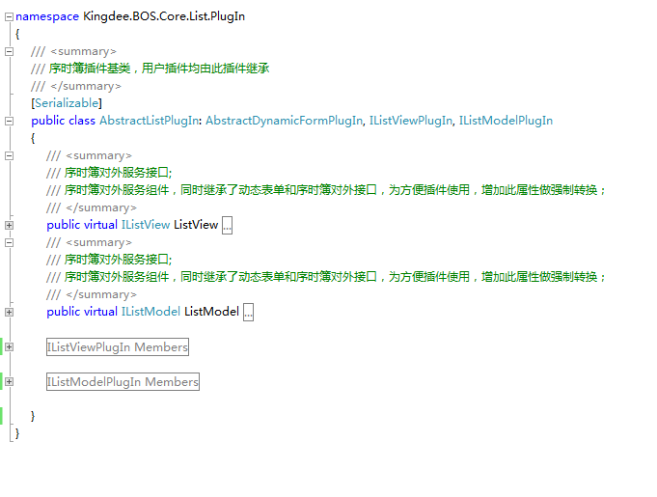
如何开发插件 – 接口结构
  列表插件接口
继承AbstractListPlugIn
  IListViewPlugIn
  IListModelPlugIn

Slide 25
如何开发插件 – 接口结构
AbstractListPlugIn 的ViewPlugIn接口
序时簿视图插件编程模型接口
定义了序时簿视图模型扩展
允许通过接口处理视图，实现特定业务需求

Slide 26
如何开发插件 – 接口结构
AbstractListPlugIn 的ViewPlugIn接口
ListInitialize
视图模型初始化事件
AfterGetData
完成取数后事件:在数据发送到前端之前触发，可对数据进行修改
FormatCellValue
列表格式化接口：列表显示，在获取数据之后，数据发送到前端之前触发，用来格式化列表上的单元格数据

Slide 27
如何开发插件 – 接口结构
AbstractListPlugIn 的ViewPlugIn接口
ButtonClick
按钮和菜单单击前事件
AfterButtonClick
按钮和菜单单击后事件：按钮点击之后，实现按钮点击功能之后对界面进行控制，如：设置控件可用性、可见性，设置分录焦点行等。
CellDbButtonClick
单元格双击事件

Slide 28
如何开发插件 – 接口结构
AbstractListPlugIn 的ModelPlugIn接口
序时簿数据模型插件编程接口
定义了序时簿数据模型扩展
允许通过接口处理数据，以实现特定业务需求

Slide 29
如何开发插件 – 接口结构
AbstractListPlugIn插件方法
PrepareFilterParameter
准备过滤条件：开单据列表之前，插件直接修改过滤条件及排序子句等内容，筛选、处理数据，列表显示的时候显示这些被筛选、处理过的数据
CreateFilterEditorControl
触发创建过滤条件控件事件
BatchCopyData
复制单据事件：批量复制单据时，调整复制的单据主键或自定义复制的目标数据包。如果仅调整主键，那么平台会根据新的主键值去加载目标数据包；如果定义了目标数据包，则平台会直接使用。
AfterBatchCopyData
复制单据完毕事件：插件对平台加载的目标数据包再做修改、调整

Slide 30
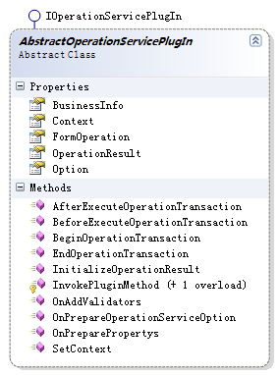
如何开发插件 – 接口结构
服务插件
插件特性
  IOperationServicePlugin
  一般会附加校验器
  运行于App层
  事务保护
插件针对对象
  操作

Slide 31
如何开发插件 – 接口结构
服务插件接口
服务插件
  AbstractOperationServicePlugIn
  应用服务器插件与业务数据更新操作在一个事务执行
  校验器插件
  AbstractValidator
    在服务插件的OnAddValidators加入

Slide 32
如何开发插件 – 接口结构
AbstractOperationServicePlugIn插件方法
OnPreparePropertys
可以定制加载指定字段到实体里：在操作初始化之后，加载待处理的单据数据之前触发。用于指定在加载单据数据时，需加载的字段。平台将按需加载数据。
OnAddValidators
添加自定义数据校验器：在单据数据加载后，数据校验前触发；用于注册自定义的操作校验器，增加校验；或者移除预置的校验器，避开校验；

Slide 33
如何开发插件 – 接口结构
AbstractOperationServicePlugIn插件方法
BeforeExecuteOperationTransaction
执行操作事务前事件：操作执行前（事务外）事件，在数据检查完毕，正式开始执行操作前触发。此事件在事务外，不受事务保护。通常将一些与数据更新无关的前期数据准备、修正，放在本事件中进行，以减少事务占用时间。
BeginOperationTransaction
调用操作事件前触发(支持事务)：此事件在事务内，在此事件对数据库进行更新，受事务保护。此事件适用于需要在操作前，基于原始数据，对数据库进行更新，并与操作保持在一个事务中的需求。比如删除数据前级联删除相关记录。
EndOperationTransaction
调用操作事件完毕(支持事务)：此事件在事务内，对数据库进行的更新，受事务保护。此事件适合于在操作执行完毕，单据数据已经更改，需要基于更改后的数据，进行其他关联数据的处理。
AfterExecuteOperationTransaction
执行操作事务后事件：通常用于在操作完毕后，进行后续的处理，但因为操作的事务已经提交，不能够撤销操作。如操作完毕后，给出提示信息。

Slide 34
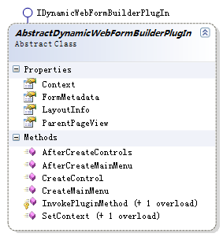
如何开发插件 – 接口结构
表单构建插件
继承层次
  表单
  单据
  叙事簿
  基础资料
插件针对对象
  动态表单
  单据
  基础资料

Slide 35
如何开发插件 – 接口结构
AbstractDynamicWebFormBuilderPlugIn插件方法
CreateControl
构建界面元素事件
AfterCreateControl
构建界面元素后事件
CreateMainMenu
构建菜单事件
AfterCreateMainMenu
构建菜单后事件

Slide 36
如何开发插件 – 接口结构
表单插件调用过程
由控制器创建视图、模型、插件代理
初始化视图、模型
由插件服务注册到插件代理
插件代理初始化插件
加载数据，通知插件创建数据，创建表单数据包
表单操作
  插件服务调用代理，发送事件通知
  插件代理调用插件，执行事件
  返回执行结果

Slide 37
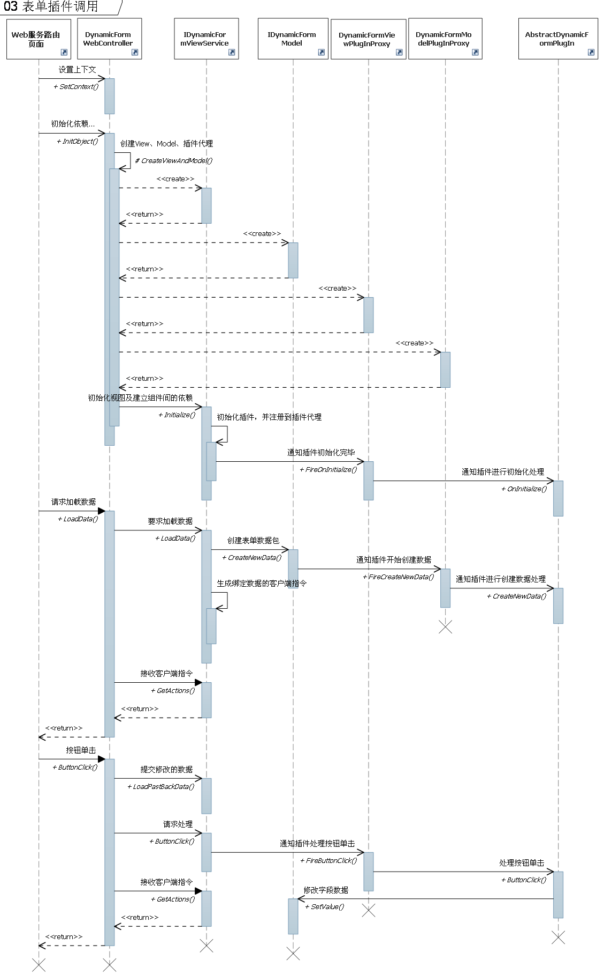
业务插件
插件调用过程

Slide 38
业务插件
插件调用过程

Slide 39
如何开发插件 – 接口结构
动态语言支持
IronPython
  脚本语言
  支持和C#交互调用
  事件接口和C#完全一致
  更加简练明白

Slide 40
目录
概述
业务插件概览
如何开发插件
  接口结构
  插件中常用的对象说明
  具体的代码示例
案例演练

Slide 41
如何开发插件 – 常用对象
View对象
属性
  this.View(View接口)
  this.View的常用属性
    BillBusinessInfo（界面业务对象元数据）
    LayoutInfo（布局元数据）
    Model（动态表单模型接口）
    OpenParameter（页面调用时传入的参数）
  方法
    GetFieldEditor （获取界面控件对象）
    ShowMessage（显示信息）

Slide 42
如何开发插件 – 常用对象
View对象
更改界面控件状态
  this.View. GetFieldEditor
  示例：
/// <summary> /// 设置金额列精度 /// </summary> /// <param name="iScale"></param> /// <param name="strField"></param> private void SetColumnScale(short iScale, string strField) { this.View.GetFieldEditor<DecimalFieldEditor>(strField, -1).Scale = iScale; }

Slide 43
如何开发插件 – 常用对象
View对象
显示信息
  this.View.ShowMessage
  示例：
if (e.CurParentId == "0") { this.View.ShowMessage(“请先选择顶层组织。”); return; }

Slide 44
如何开发插件 – 常用对象
Model对象
属性
  this.View.Model（动态表单模型接口）
  This.View.Model的常用属性
    DataObject 当前对象的数据实体
  方法
    GetEntryCurrentRowIndex(获取分录当前行索引)
    GetEntryRowCount(获取分录行数量)
    CreateNewEntryRow(新建分录行)
    GetValue(获取字段(对象)值)
    SetValue(设置字段(对象)值)

Slide 45
如何开发插件 – 常用对象
Model对象
获取单据属性：例如分录集合
  this.View.Model.DataObject
  示例：
/// <summary> /// 获取分录集合 /// </summary> DynamicObjectCollection entrys = (DynamicObjectCollection)this.View.Model.DataObject["POOrderEntry"];

Slide 46
如何开发插件 – 常用对象
Model对象
新增单据体分录行
  this.View.Model.CreateNewEntryRow
  示例：
/// <summary> /// 单据复制完成事件 /// </summary> /// <param name="e"></param> public override void AfterCopyData(CopyDataEventArgs e) { base.AfterCopyData(e); //单据复制完，处理单据体 _billFormID = “”; this.View.Model.CreateNewEntryRow(“FFieldControl”); UpdateFieldControlRowLock(); }

Slide 47
如何开发插件 – 常用对象
Model对象
获取字段值
  this.View.Model.GetValue
  示例：
//获取根节点组织复制到目标节点 Organization org = (DynamicObject) this.View.Model.GetValue("FRootORGID"); targetRoot.id = rootOrgId; targetRoot.text = org.Name.ToString(); targetRoot.children = new List<TreeNode>(); ctl = this.View.GetControl<TreeView>("FOrgTree"); ctl.SetRootNode(targetRoot);

Slide 48
如何开发插件 – 常用对象
Model对象
设置字段值
  this.View.Model.SetValue
  示例：
/// <summary> /// 字段修改事件函数重载 /// </summary> public override void DataChanged(DataChangedEventArgs e) { switch (e.Key.ToUpper()) { case "FPARENTDEPTID": //组织隶属方案和上级部门变化，重新生成部门全称 this.View.Model.SetValue(“FFullName”, GetFullName(e.Key)); break; } }

Slide 49
目录
概述
业务插件概览
如何开发插件
  接口结构
  插件中常用的对象说明
  具体的代码示例
案例演练

Slide 50
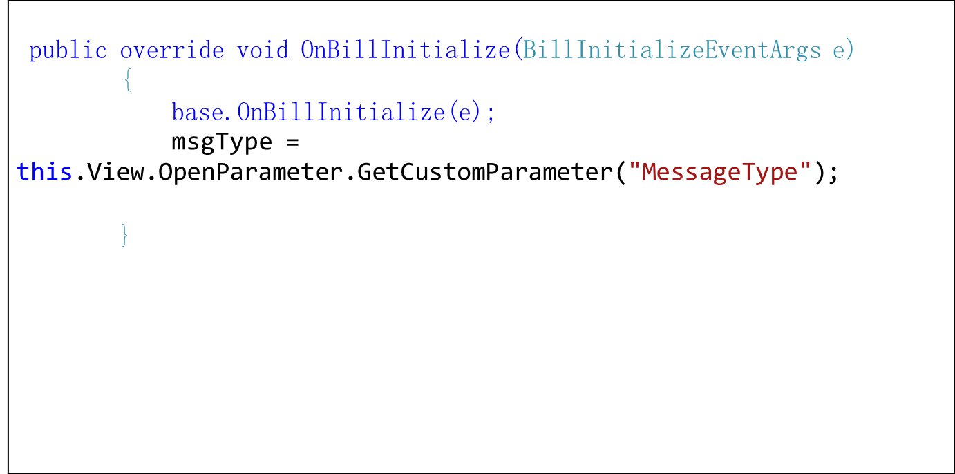
如何开发插件 – 代码示例
表单插件
  OnBillInitialize初始化事件
  BillInitializeEventArgs
  示例：

Slide 51
如何开发插件 – 代码示例
表单插件
  AfterBindData绑定数据后事件
  示例：
public override void AfterBindData(EventArgs e) { base.AfterBindData(e); DynamicObject dy = this.View.Model.GetValue("FAccountBookID") as DynamicObject; if (dy != null && !string.IsNullOrWhiteSpace(dy["Id"].ToString())) { DynamicObject org = dy["AccountOrgID"] as DynamicObject; if (org != null && !string.IsNullOrWhiteSpace(org["Id"].ToString())) { this.View.Model.SetValue("FACCBOOKORGID", org); } } }

Slide 52
如何开发插件 – 代码示例
表单插件
  BeforeClosed绑定数据后事件
  BeforeClosedEventArgs
  示例：
public override void BeforeClosed(BeforeClosedEventArgs e) { ReturnData(); base.BeforeClosed(e); }

Slide 53
如何开发插件 – 代码示例
表单插件
  BeforeF7Select
  BeforeF7SelectEventArgs
  示例：
public override void BeforeF7Select(BeforeF7SelectEventArgs e) { base.BeforeF7Select(e); bool success = true; switch (e.FieldKey) { case "FAccountOrg": e.ListFilterParameter.Filter = this.GetAccountOrgFilter(e.ListFilterParameter.Filter, out success); break; case "FAccountBook": e.ListFilterParameter.Filter = this.GetAccountBookFilter(e.ListFilterParameter.Filter, out success); break; } e.Cancel = !success; }

Slide 54
如何开发插件 – 代码示例
表单插件
  ButtonClick
  ButtonClickEventArgs
  示例：
public override void ButtonClick(ButtonClickEventArgs e) { base.ButtonClick(e); switch (e.Key) { case "FBtOK": this.StartDeposit(); break; default: break; } }

Slide 55
如何开发插件 – 代码示例
表单插件
  DataChanged
  DataChangedEventArgs
  示例：
public override void DataChanged(DataChangedEventArgs e) { switch (e.Key) { case "fdiffadjusttype": case "fexpuniontype": SetEnableAndValue(); break; default: break; } base.DataChanged(e); }

Slide 56
如何开发插件 – 代码示例
动态语言支持
  IronPython
  示例：
from System import StringComparison def DataChanged(e): if e.Field.Key.Equals("FIsTrans", StringComparison.OrdinalIgnoreCase): # isTrans = clr.Reference[bool]() isTrans = e.NewValue if isTrans == False : this.View.Model.SetValue("FPriority", 0)

Slide 57
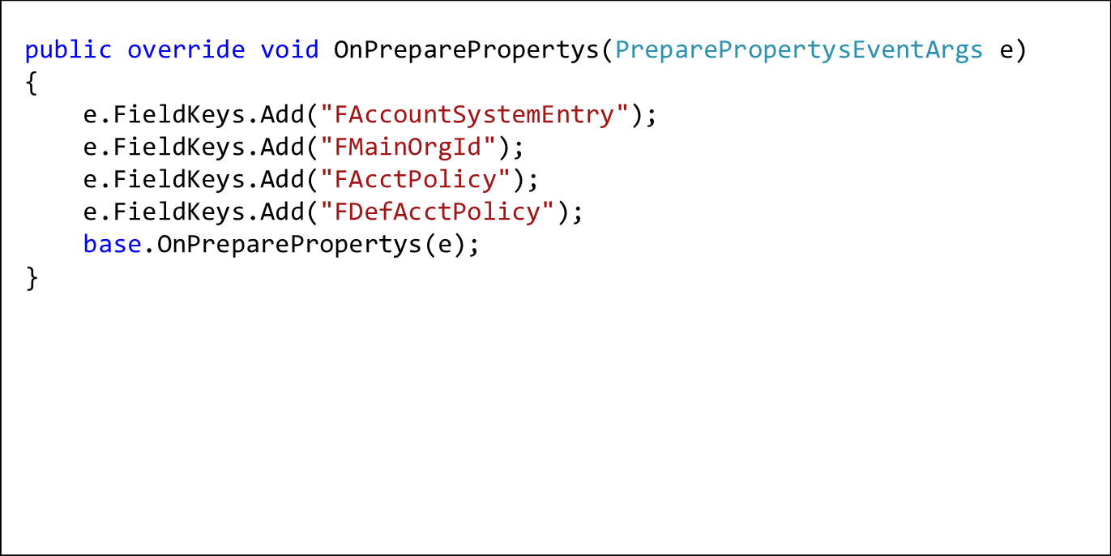
如何开发插件 – 代码示例
服务插件
  OnPreparePropertys
  PreparePropertysEventArgs
  示例：

Slide 58
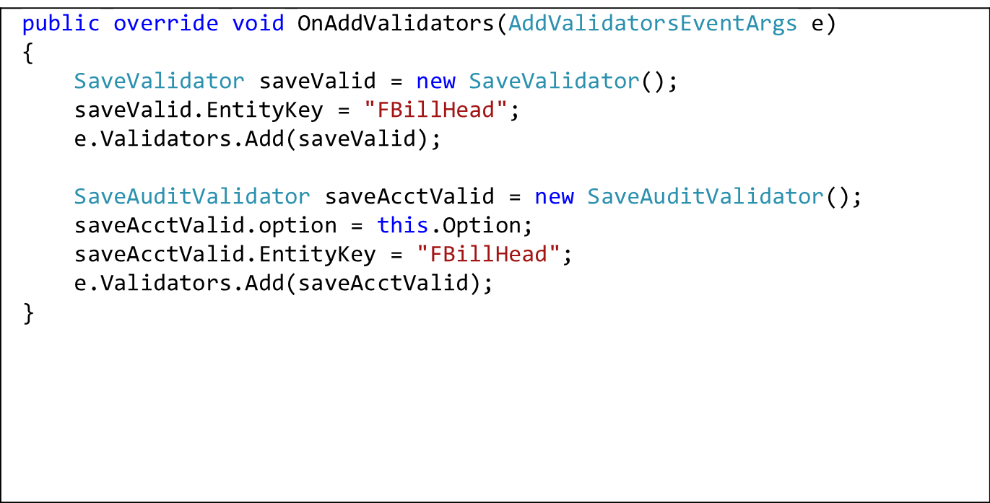
如何开发插件 – 代码示例
服务插件
  OnAddValidators
  AddValidatorsEventArgs
  示例：

Slide 59
如何开发插件 – 代码示例
private class SaveValidator : AbstractValidator { public override void Validate(ExtendedDataEntity[] dataEntities, ValidateContext validateContext, Context ctx) { foreach (var acct in dataEntities) { AccountSystem dEntity = (AccountSystem)acct.DataEntity; if (dEntity == null) continue; foreach (var acctSys in dEntity.AccountSystemEntrys) { if (acctSys == null || acctSys.MainOrgId <= 0) continue; if (!acctSys.AccountSystemDetails.Any(p => p != null && p.SubOrgId > 0)) { ValidationErrorInfo errorInfo = new ValidationErrorInfo("", dEntity.Id.ToString(), acct.DataEntityIndex, acct.DataEntityIndex, "BD", string.Format("核算组织【{0}】的下级组织不允许为空。", acctSys.MainOrgName.ToString()), string.Format("{0}【{1}】", dEntity.Name.ToString(), dEntity.Number)); validateContext.AddError(null, errorInfo); } } } } }

Slide 60
如何开发插件 – 代码示例
表单构建插件
  CreateControl事件
  CreateControlEventArgs
  示例：
public override void CreateControl(CreateControlEventArgs e) { if (e.ControlAppearance.Key.EqualsIgnoreCase("FORGID")) { if (this.Context.IsMultiOrg == false) { e.Control.Put("visible", 0); } } base.CreateControl(e); }

Slide 61
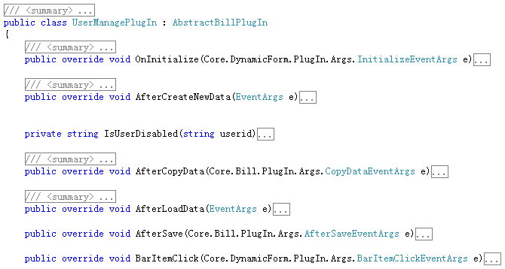
如何开发插件 – 接口结构
表单插件

Slide 62
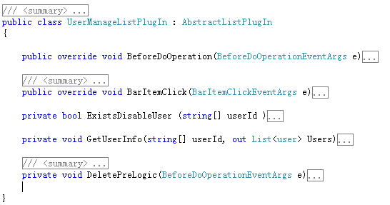
业务插件
列表插件

Slide 63
目录
概述
业务插件概览
如何开发插件
案例演练

Slide 64
案例演练
业务插件开发
建立部门基础资料
增加部门全名（带上级部门前缀，以点分隔）
部门隶属关系变化后需要修改部门全名前缀
建立员工基础资料
增加禁用状态，不能在界面上用复制功能复制禁用员工

